Slide 1
实验1 加法器和乘法器实验

Slide 2
实验过程
实验环境的搭建
ALU的实现
多周期乘法器的实现
Verilator仿真
FPGA烧写

Slide 3
实验环境的搭建
参考实验文档配置Chisel开发环境
从chisel-template开始我们的开发
git clone https://github.com/freechipsproject/chisel-template.git
或者使用已经配置好环境的VirtualBox虚拟机镜像进行开发

Slide 4
ALU的实现——了解Chisel语言
Chisel是一种硬件设计语言，可通过Chisel代码生成对应的Verilog代码
使用Chisel可降低开发难度，缩短开发周期
Digital Design with Chisel：https://github.com/schoeberl/chisel-book
Chisel Document : https://www.chisel-lang.org/chisel3/docs/introduction.html
Chisel CheatSheet : https://github.com/freechipsproject/chisel-cheatsheet/releases

Slide 5
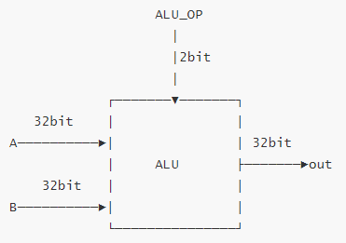
ALU的实现——设计模块端口
object ALUConst {
val ALU_ADD = 0.U(2.W)
val ALU_SUB = 1.U(2.W)
val ALU_MUL = 2.U(2.W)
}
class ALUIO extends Bundle{
val A = Input(UInt(32.W))
val B = Input(UInt(32.W))
val alu_op = Input(UInt(2.W))
val out = Output(UInt(32.W))
}

Slide 6
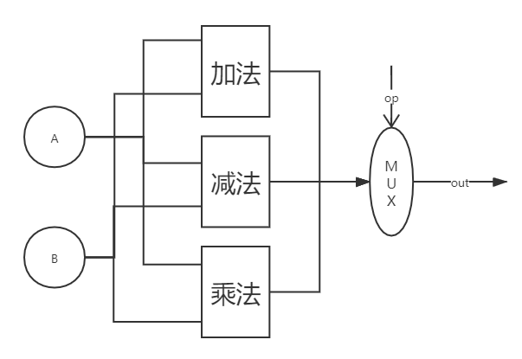
ALU的实现——设计实现逻辑
import ALUConst._
class ALU extends Module{
val io = IO(new ALUIO)
io.out := MuxLookup(io.alu_op,0.U,Seq(
ALU_ADD -> (io.A + io.B),
ALU_SUB -> (io.A - io.B),
ALU_MUL -> (io.A * io.B)
))
}

Slide 7
ALU的实现——生成Verilog代码
// src/main/scala/ALU/Main.scala
package ALU
object Main extends App {
(new chisel3.stage.ChiselStage).emitVerilog(new ALU)
}
$ sbt run

Slide 8
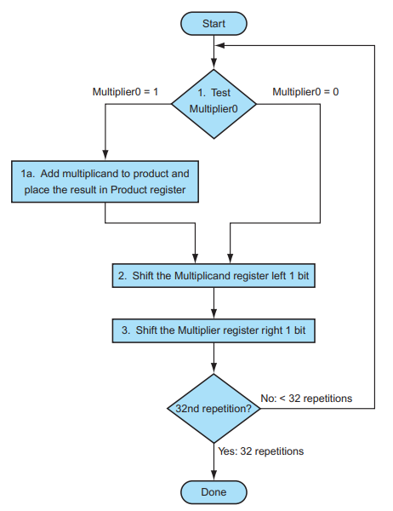
多周期乘法器的实现——实现逻辑
需要对寄存器进行多次操作
因此需要多个时钟周期来完成

Slide 9
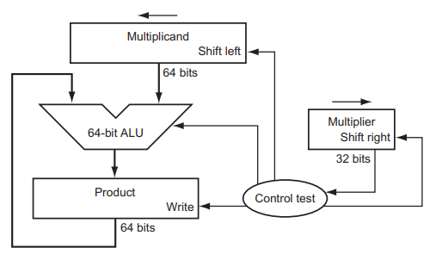
多周期乘法器的实现——内部结构
两个64bit寄存器用于存放乘数和乘积
一个32bit寄存器用于存放乘数
用于加法的ALU
控制ALU以及移位操作

Slide 10
多周期乘法器的实现——定义端口
若要实现一个xlen位的乘法器
xlen位的乘数和被乘数输入
2*xlen位的乘积输出
分别表示输入和输出的Valid信号
object MulConst{
val xlen = 4
}
import MulConst._
class MultiplierIO extends Bundle{
val multiplier = Input(UInt(xlen.W))
val multiplicand = Input(UInt(xlen.W))
val product = Output(UInt((xlen*2).W))
//valid signal
val inputValid = Input(Bool())
val outputValid = Output(Bool())
}

Slide 11
多周期乘法器的实现——定义寄存器
根据之前的内部结构定义对应的寄存器
注意还需要一个额外的寄存器用作计数
val multiplierReg = RegInit(0.U(xlen.W))
val multiplicandReg = RegInit(0.U((xlen*2).W))
val productReg = RegInit(0.U((xlen*2).W))
val cntReg = RegInit(0.U(xlen).W)

Slide 12
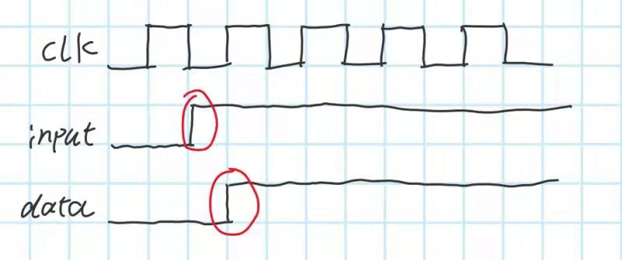
寄存器——上升沿写入

Slide 13
多周期乘法器的实现——计算逻辑
当cntReg为0时表示未进行计算
当inputValid时赋给寄存器初始值
当cntReg不为0时即在计算过程中
根据乘数寄存器的最低位进行加法运算
进行移位操作以及修改计数值
输出端口：
io.outputValid := (cntReg === 0.U)
io.product := productReg
when(cntReg =/= 0.U){
when(multiplierReg(0) === 1.U){
productReg := productReg + multiplicandReg
}
multiplierReg := multiplierReg >> 1.U
multiplicandReg := multiplicandReg << 1.U
cntReg := cntReg - 1.U
}.elsewhen(cntReg === 0.U){
when(io.inputValid){
multiplicandReg := Cat(Fill(xlen,0.U),io.multiplicand)
multiplierReg := io.multiplier
productReg := 0.U
cntReg := xlen.U
}
}

Slide 14
Verilator仿真
Verilator是一个开源的硬件仿真器，其原理是将Verilog源码编译成C++代码来进行仿真
根据Verilog文件编译C++等价类模型
编写C++ harness控制仿真对象的输入信号
进行仿真，产生波形图

Slide 15
根据Verilog文件编译C++等价类模型
# --cc 后跟所需要编译的verilog源代码文件
# --trace 添加生成.vcd波形文件的功能
verilator --cc ALU.v --trace
// ./obj_dir/VALU.h
…………
// 对应模块的端口
VL_IN8(clock,0,0);
VL_IN8(reset,0,0);
VL_IN8(io_alu_op,1,0);
VL_IN(io_A,31,0);
VL_IN(io_B,31,0);
VL_OUT(io_out,31,0);
…………

Slide 16
编写C++ harness
// 仿真过程
top->reset = 0;
for (int a = 0; a <= 10; ++a){
for (int b = 0; b <= 10; ++b){
for (int op = 0; op <= 3; ++op){
top->io_A = a;
top->io_B = b;
top->io_alu_op = op;
top->eval(); // 仿真时间步进
tfp->dump(main_time); // 波形文件写入步进
main_time++;
}
}
}

Slide 17
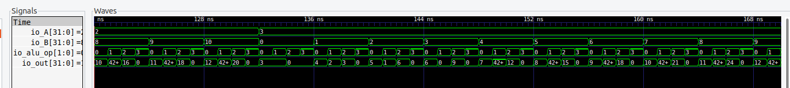
执行仿真并查看波形图
verilator --cc ALU.v --trace --exe harness.cpp
make -j -C ./obj_dir -f VALU.mk VALU
./obj_dir/VALU

Slide 18
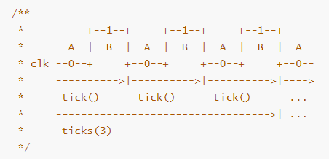
对多周期乘法器进行仿真
这里需要注意的是寄存器会在时钟的上升沿更新数值，因此在仿真过程中给定信号需要在时钟信号处于低电频时设置，以免造成输入数据的不稳定。

Slide 19
乘法器仿真——逐个时钟周期
对于每一个时钟周期
时钟低电平时赋值， 执行eval()并记录波形
翻转时钟信号，执行eval()并记录波形
void test(int multiplier, int multiplicand, bool inputValid)
{
top->clock = 0;
top->io_multiplier = multiplier;
top->io_multiplicand = multiplicand;
top->io_inputValid = inputValid;
top->eval();
tfp->dump(main_time++);
top->clock = 1;
top->eval();
tfp->dump(main_time++);
}

Slide 20
FPGA烧写
安装vivado
编写约束文件
FPGA烧写

Slide 21
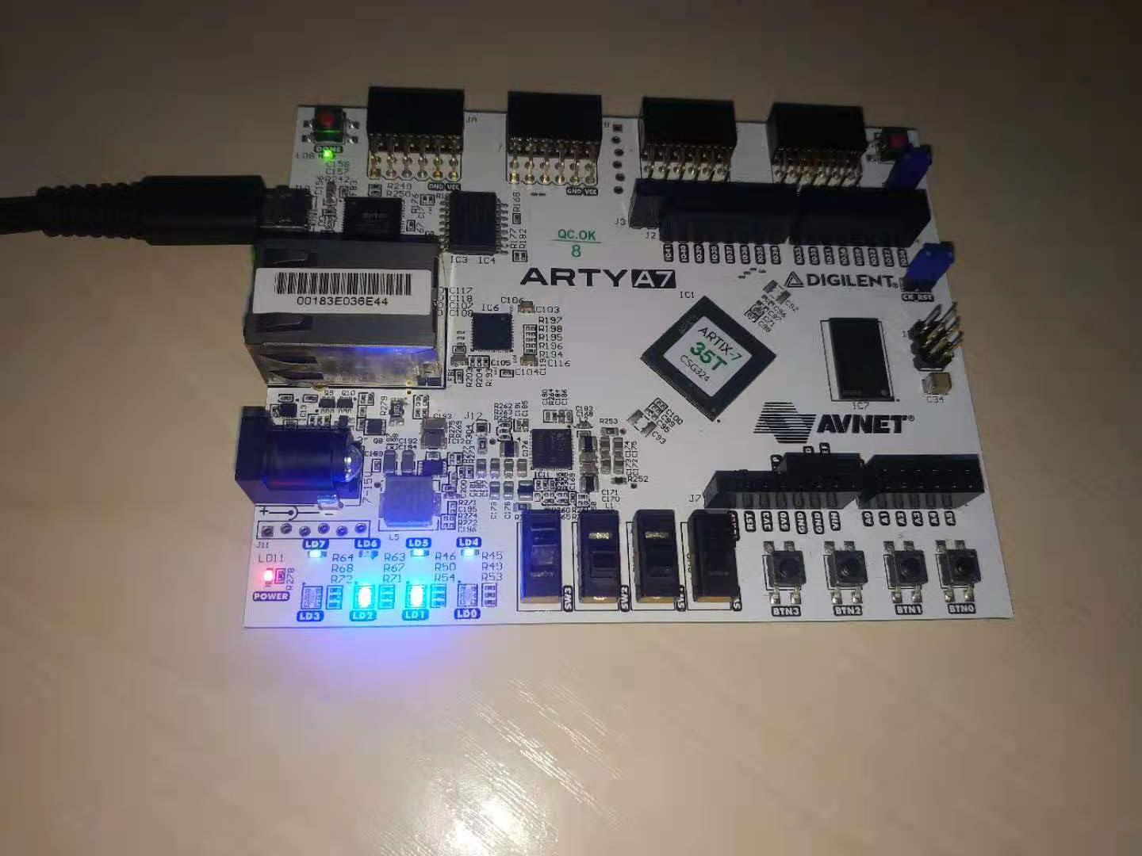
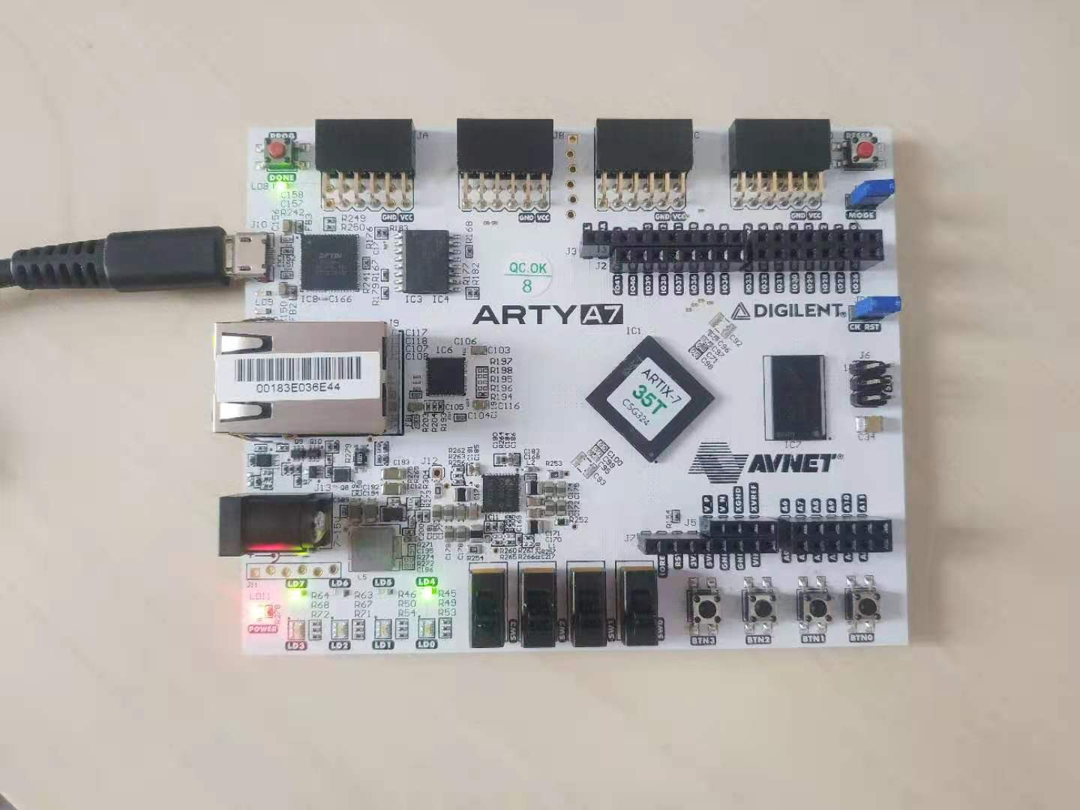
在FPGA上运行乘法器

Slide 22
Thanks

